Slide 1


Developpement d’un chatbot intelligent pour le site officiel de IHEC Carthage
Microsefter’s TUF

Slide 2
Pourquoi Choisir Notre Chatbot ?

Slide 3
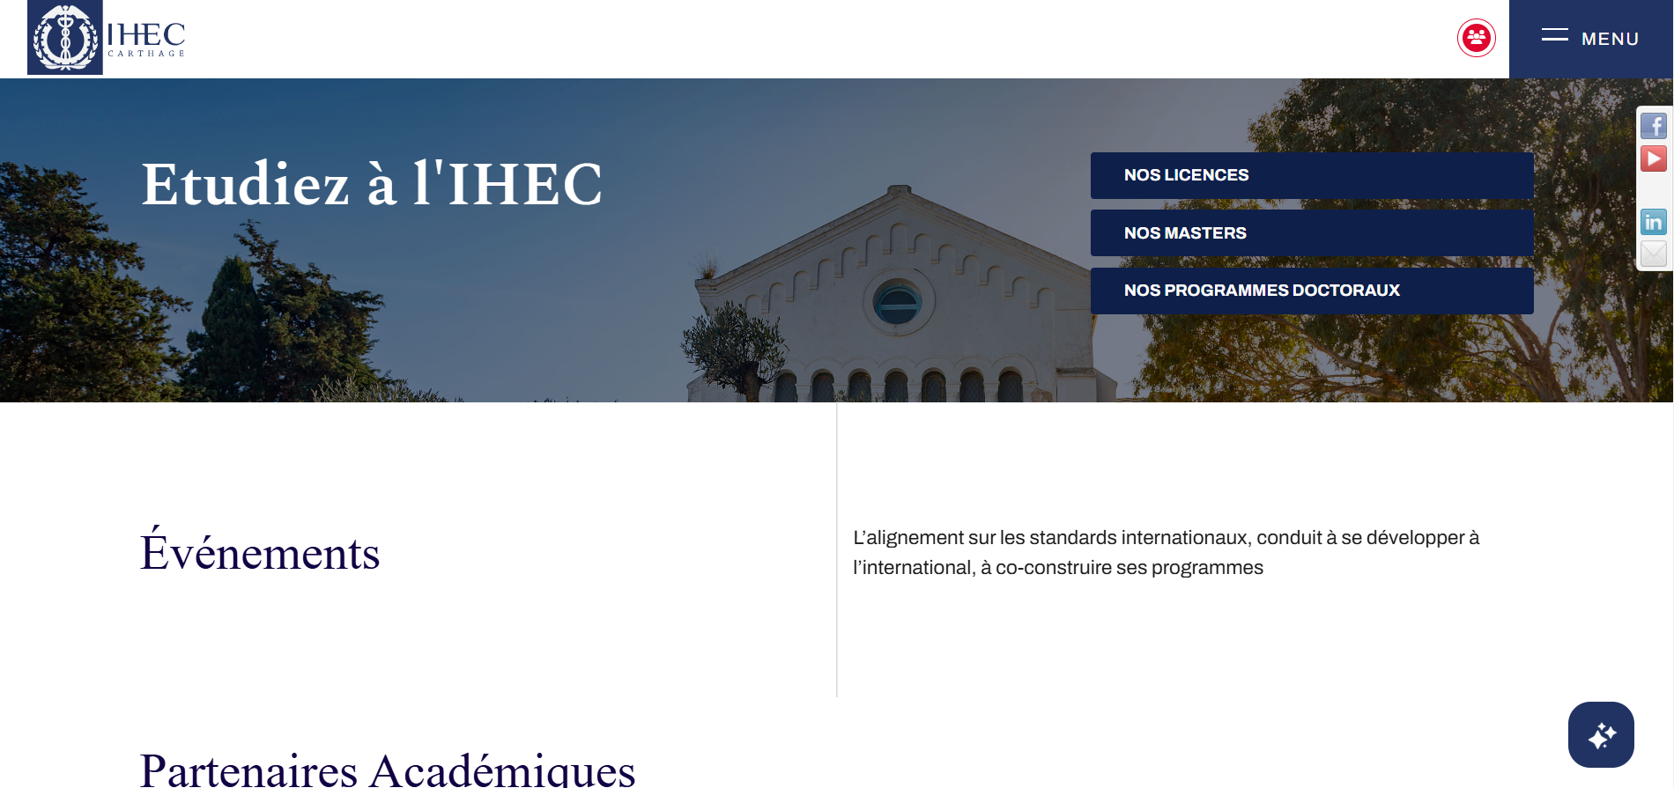
Tout d’abord
Lou Huet
Thomas Garcia
Hector Rey

Slide 4
Disponibilité 24h/24 et 7j/7
Personnalisation sur Mesure
Sécurisé
Facile à utiliser
Design clair
Lou Huet
Thomas Garcia
Hector Rey

Slide 5
Concrètement, que peut-il faire pour vous ?
Gérer les demandes clients : Répondre aux questions fréquentes, guider les utilisateurs, et même traiter les pré-inscriptions en ligne, comme dans l'exemple de l'IHEC.
Promouvoir vos services : Mettez en avant vos licences, masters, programmes doctoraux ou tout autre produit/service, comme le montre notre exemple avec l'IHEC.
Améliorer l'engagement : Avec des réponses rapides et personnalisées, votre chatbot renforce la relation client et augmente la fidélisation.

Slide 6


Icone Présentable , dynamique et compatible avec le design et la charte graphique du site

Slide 7
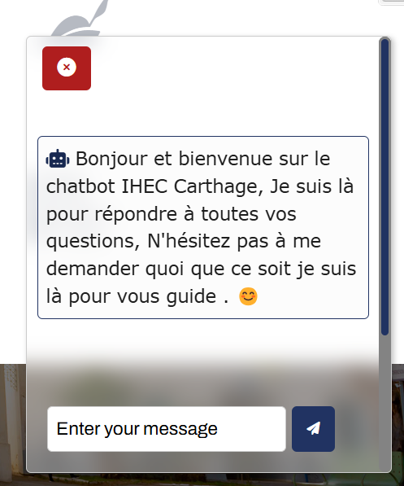

Slide 8
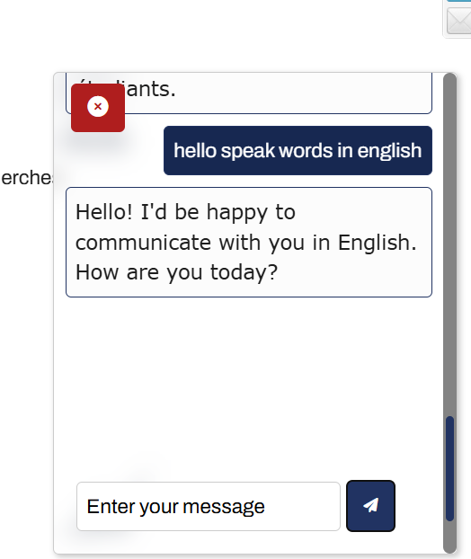
Support Multilingue
Translate
Francais
anglais

Slide 9
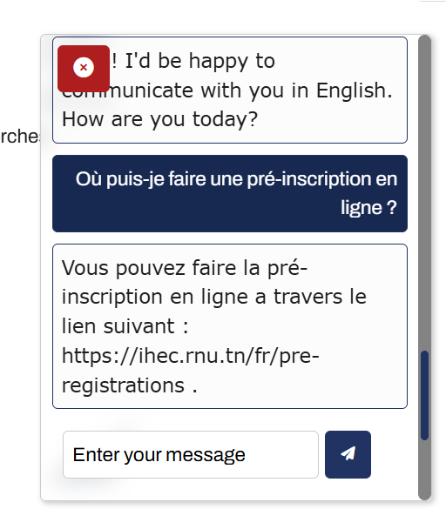
Des recherches avancés

Slide 10
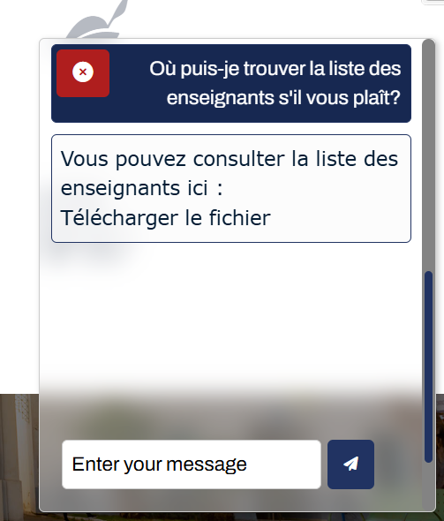
Navigation dirigé

Slide 11
Alors, prêt à révolutionner votre entreprise ?
Contactez-nous dès aujourd'hui pour une démonstration gratuite et découvrez comment notre chatbot peut vous aider à atteindre vos objectifs commerciaux.

Slide 12

Merci pour
votre attention

